Slide 1
OpenAPI
Eko Kurniawan Khannedy

Slide 2

Eko Kurniawan Khannedy
Technical architect at one of the biggest ecommerce company in Indonesia
10+ years experiences
www.programmerzamannow.com
youtube.com/c/ProgrammerZamanNow

Slide 3
Eko Kurniawan Khannedy
Telegram : @khannedy
Facebook : fb.com/ProgrammerZamanNow
Instagram : instagram.com/programmerzamannow
Youtube : youtube.com/c/ProgrammerZamanNow
Telegram Channel : t.me/ProgrammerZamanNow
Email : echo.khannedy@gmail.com

Slide 4
Sebelum Belajar
HTTP
RESTful API

Slide 5
Agenda
Pengenalan OpenAPI
Tipe Data
Document
Info
Component
Path
Tag
Security
Dan lain-lain

Slide 6
Pengenalan OpenAPI

Slide 7
Pengenalan OpenAPI
OpenAPI merupakan standar spesifikasi, tidak tergantung bahasa pemrograman apapun, untuk membuat dokumentasi RESTful API.
OpenAPI dibuat agar pengguna RESTful API tidak perlu mengakses kode aplikasi dan membaca dokumen manual (misal dalam bentuk doc, pdf) untuk memahami RESTful API yang dibuat
OpenAPI bisa menggunakan tool untuk menampilkan secara visual, bahkan untuk membuat kode program client atau server
https://www.openapis.org/
https://github.com/OAI/OpenAPI-Specification
https://swagger.io/specification/

Slide 8
Document Structure
OpenAPI memiliki struktur document yang sudah standar
Namun kita diberi dua opsi untuk membuat document nya, bisa menggunakan JSON atau YAML
https://www.json.org/
https://yaml.org/

Slide 9
OpenAPI Editor
Document OpenAPI hanya menggunakan JSON atau Yaml, jadi untuk membuat document OpenAPI kita cukup menggunakan Text Editor
Namun jika kita ingin melihat OpenAPI dalam bentuk visual, kita juga bisa menggunakan Swagger Editor : https://editor.swagger.io/
Jika menggunakan product JetBrains, bisa menggunakan plugin OpenAPI https://www.jetbrains.com/help/idea/openapi.html
Jika menggunakan Visual Studio Code, bisa menggunakan plugin OpenAPI https://marketplace.visualstudio.com/items?itemName=42Crunch.vscode-openapi

Slide 10
Tipe Data

Slide 11
Tipe Data
Saat kita membuat RESTful API, sudah dipastikan kita akan membuat request dan response, dimana dalam data request dan response sudah dipastikan terdapat detail data
Misal jika terdapat data Product, pasti ada id, name, price, dan lain-lain
Semua detail data tersebut pasti memiliki tipe data
Kita tidak bisa menggunakan tipe data yang terdapat pada bahasa pemrograman yang digunakan untuk membuat RESTful API, oleh karena itu pada OpenAPI terdapat tipe data general yang bisa digunakan yang dapat dimengerti di semua bahasa pemrograman

Slide 12
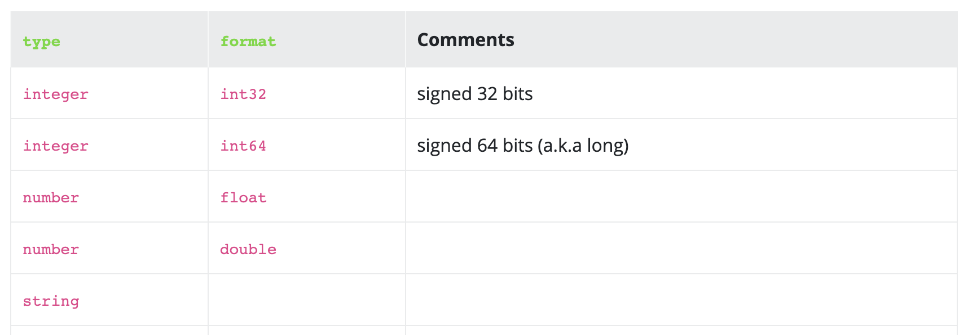
OpenAPI Tipe Data (1)

Slide 13
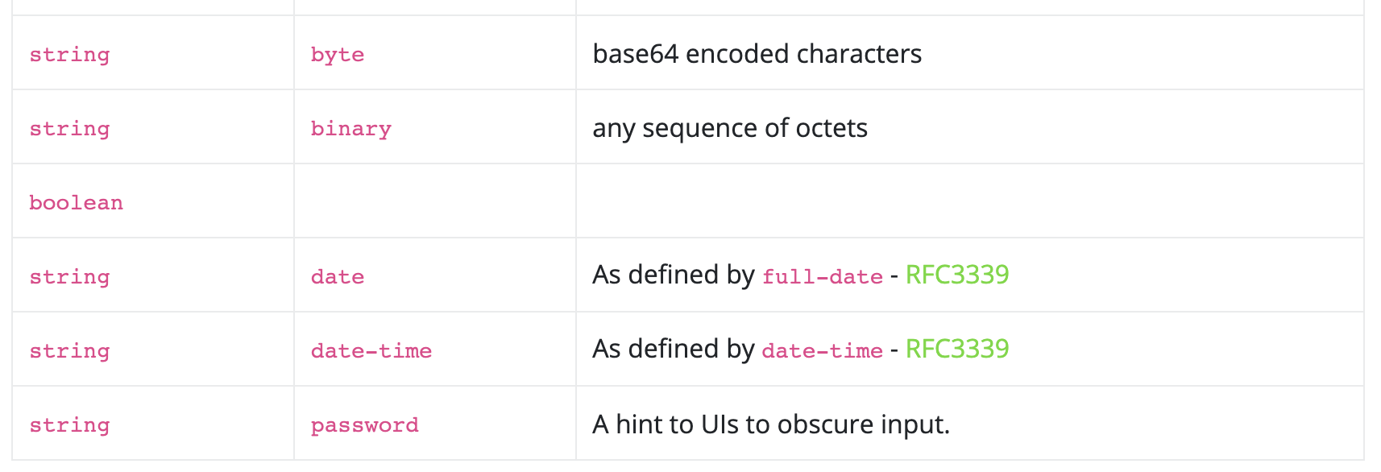
OpenAPI Tipe Data (2)

Slide 14
Document

Slide 15
Document
OpenAPI sangatlah sederhana, kita hanya perlu membuat satu file berisi semua data OpenAPI nya
OpenAPI memiliki struktur yang sudah ditentukan ketika membuat document nya
Kita bisa menggunakan JSON atau YAML untuk file nya
https://spec.openapis.org/oas/v3.0.3#openapi-object

Slide 16
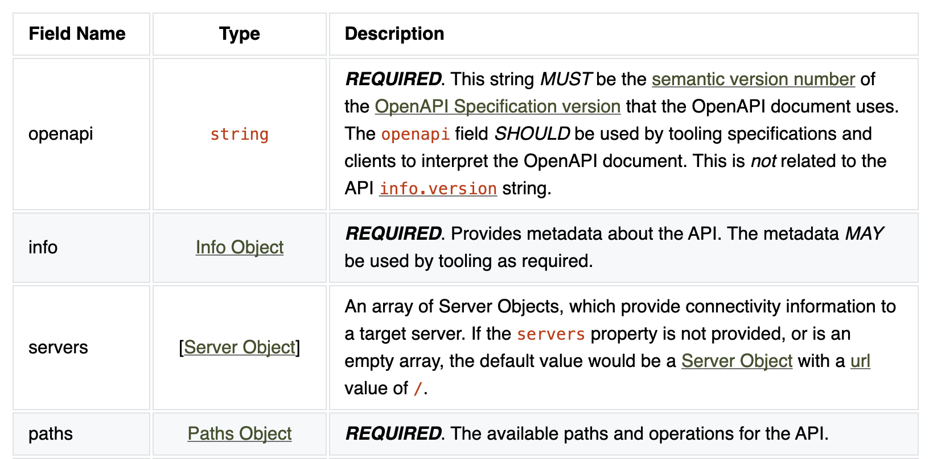
OpenAPI Object (1)

Slide 17
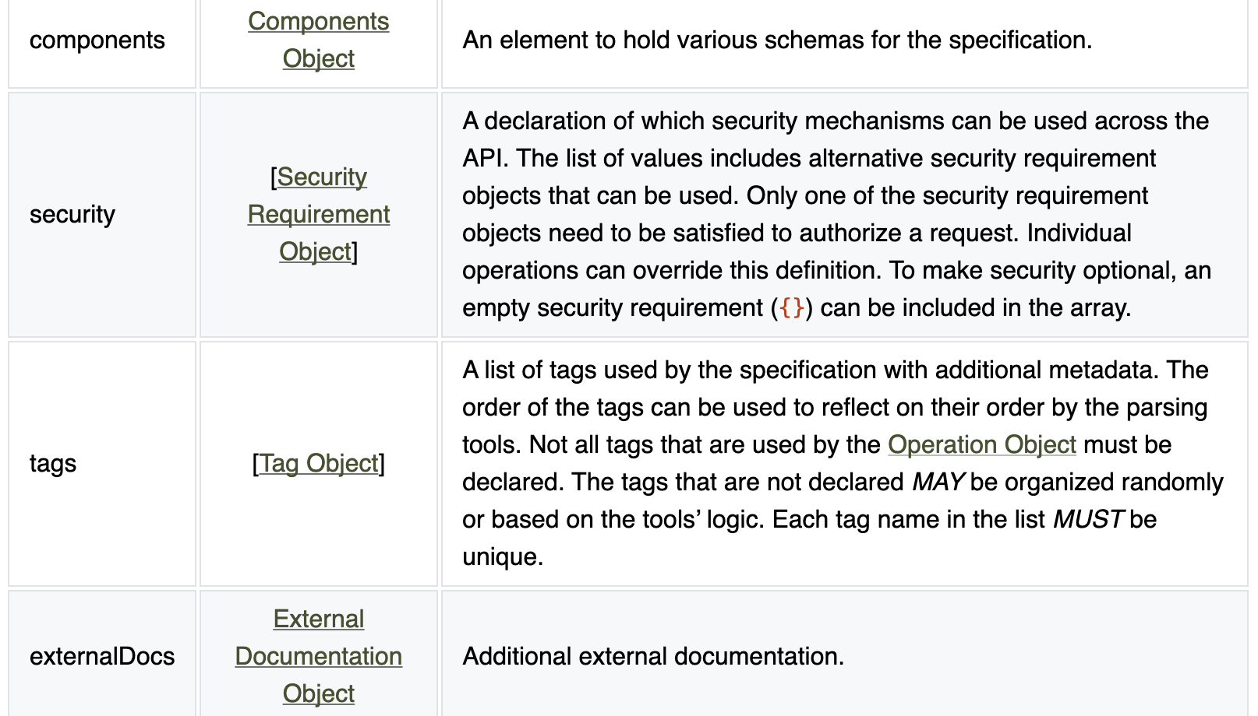
OpenAPI Object (2)

Slide 18
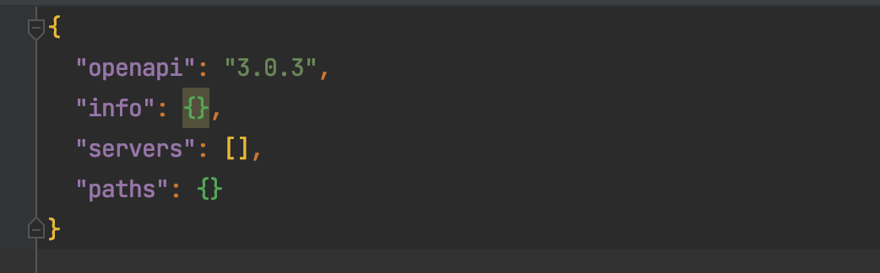
Kode : OpenAPI Document

Slide 19
Info

Slide 20
Info
Info merupakan bagian dari informasi metadata tentang API yang kita buat
Kita bisa memasukkan author, lisensi, dan lain-lain

Slide 21
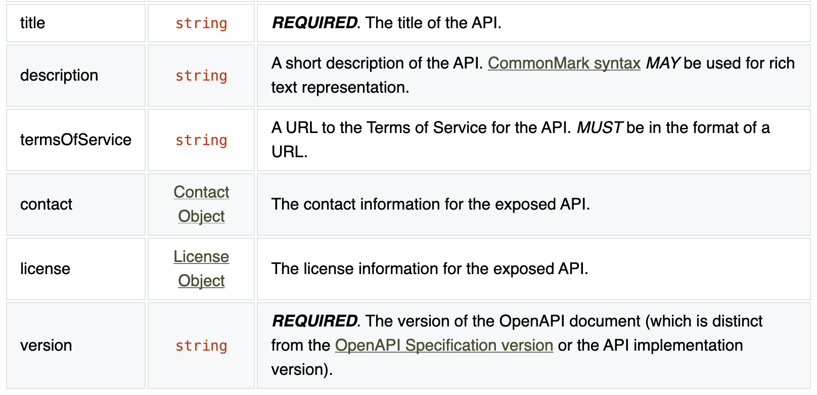
Info Object

Slide 22
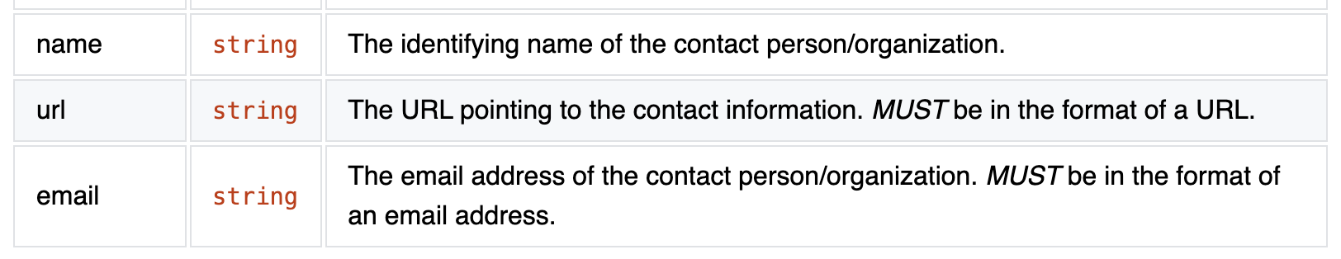
Contact Object

Slide 23
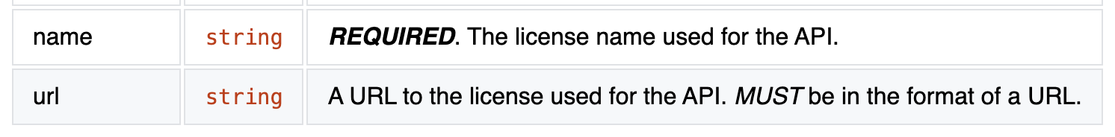
License Object

Slide 24
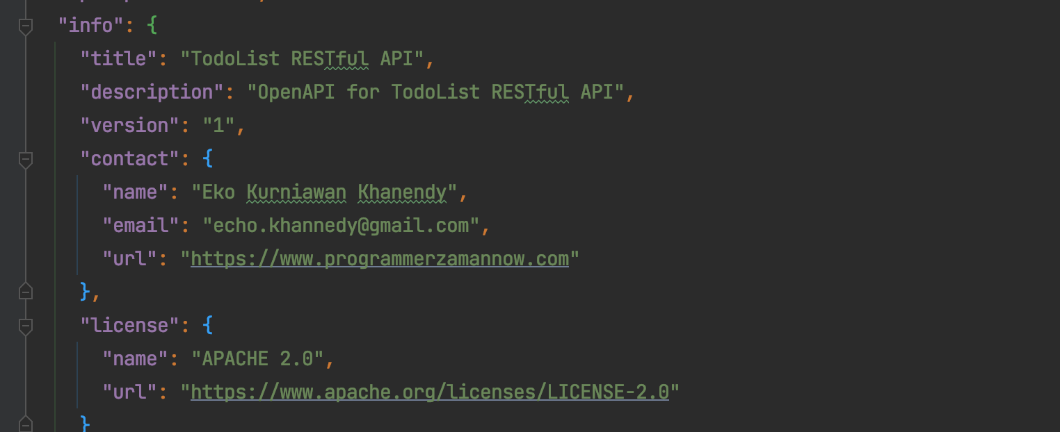
Kode : Info

Slide 25
Server

Slide 26
Server
Saat kita membuat API sudah pasti terdapat server RESTful API yang nanti akan kita buat
Kita bisa memberitahu server yang tersedia di OpenAPI
Misal, terdapat server development, staging, production dan lain-lain

Slide 27
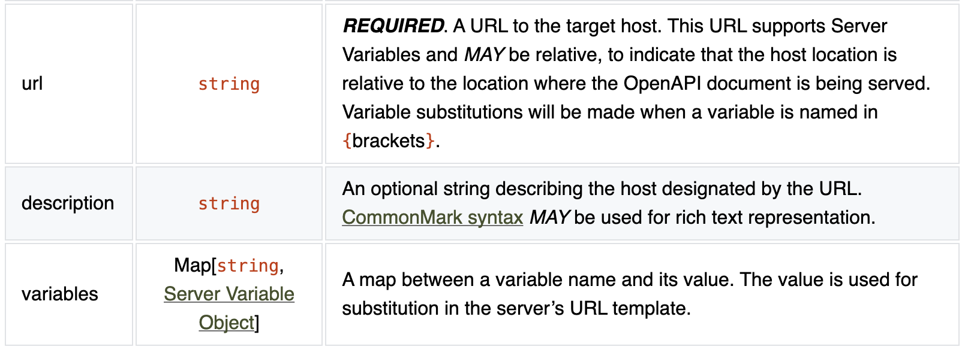
Server Object

Slide 28
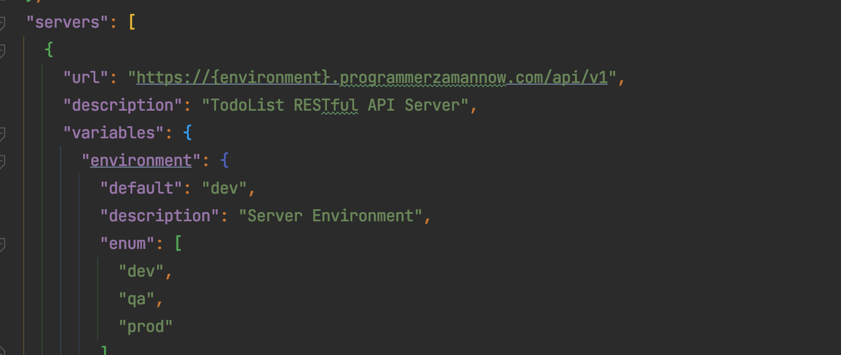
Kode : Server

Slide 29
External Documentation

Slide 30
External Documentation
External documentation merupakan bagian dalam OpenAPI jika kita ingin menambahkan link tambahan dalam OpenAPI
Bisa menuju link documentation lain, atau mungkin link menuju website

Slide 31
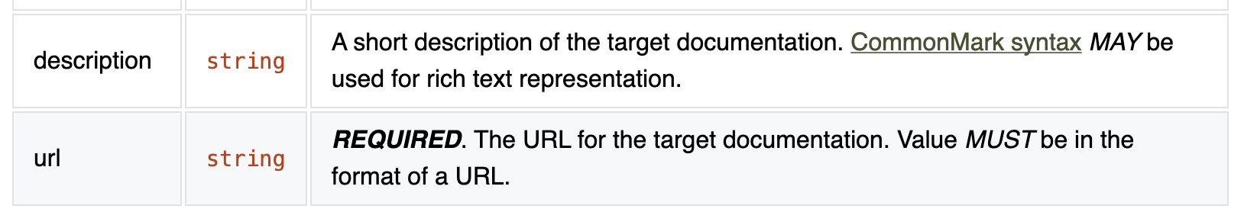
External Documentation Object

Slide 32
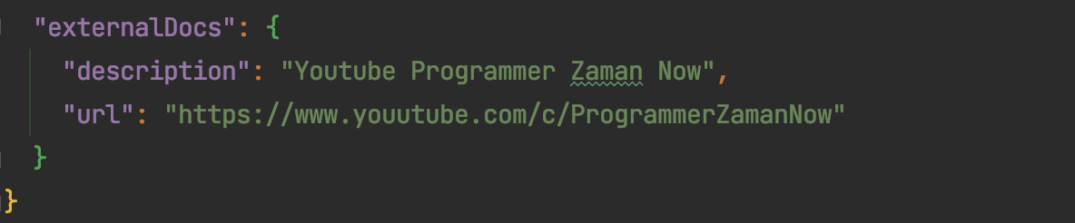
Kode : External Documentation

Slide 33
Path

Slide 34
Path
Path merupakan representasi endpoint API di OpenAPI
Pada Path, kita tidak perlu menuliskan seluruh URL, cukup url di belakang setelah lokasi server

Slide 35
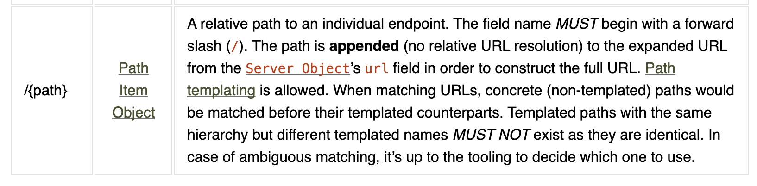
Path Object

Slide 36
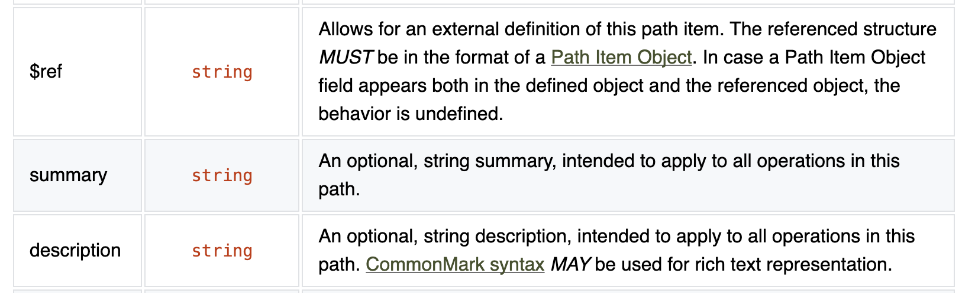
Path Item Object (1)

Slide 37
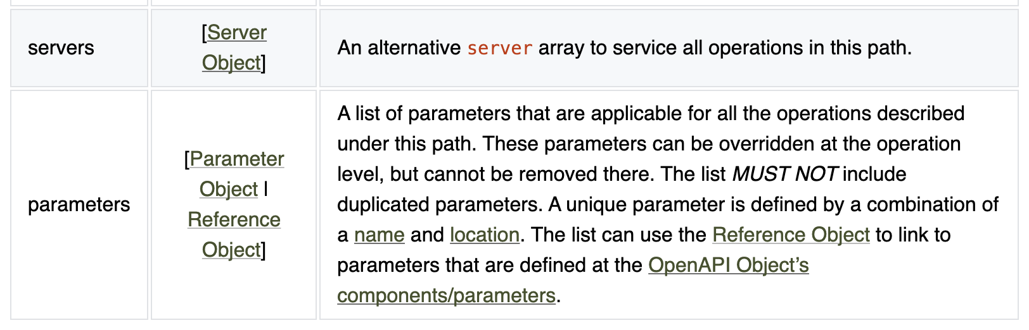
Path Item Object (2)

Slide 38
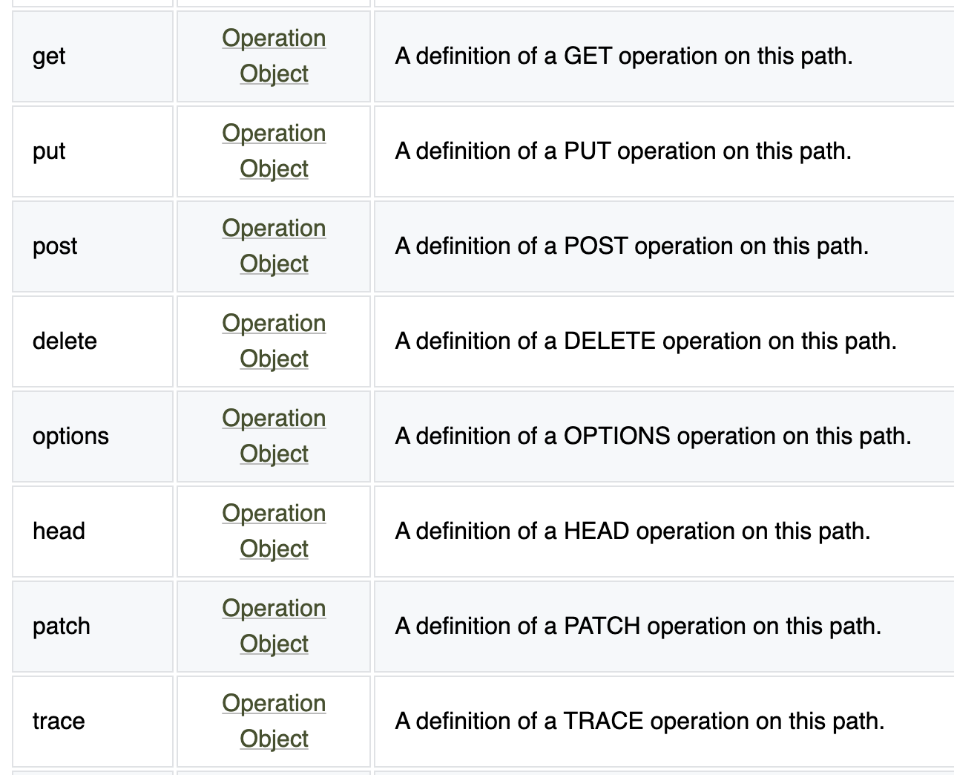
Path Operation

Slide 39
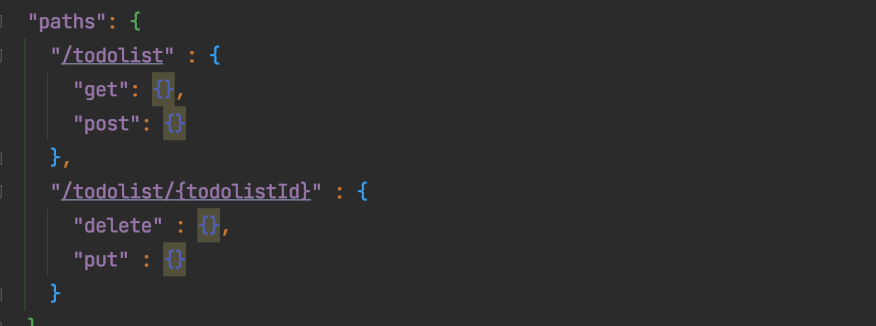
Kode : Path

Slide 40
Operation

Slide 41
Operation
Setiap Path yang kita buat di OpenAPI, bisa memiliki lebih dari satu Operation
Hal ini dikarenakan, dalam HTTP, satu URL bisa memiliki beberapa HTTP Method
Misal url untuk mengambil semua data dan membuat data baru, mungkin url nya sama, yang membedakan adalah HTTP Method nya, GET untuk mengambil data, POST untuk membuat data
Inti dari API Documentation adalah dokumentasi operation yang terdapat pada RESTful API yang kita buat

Slide 42
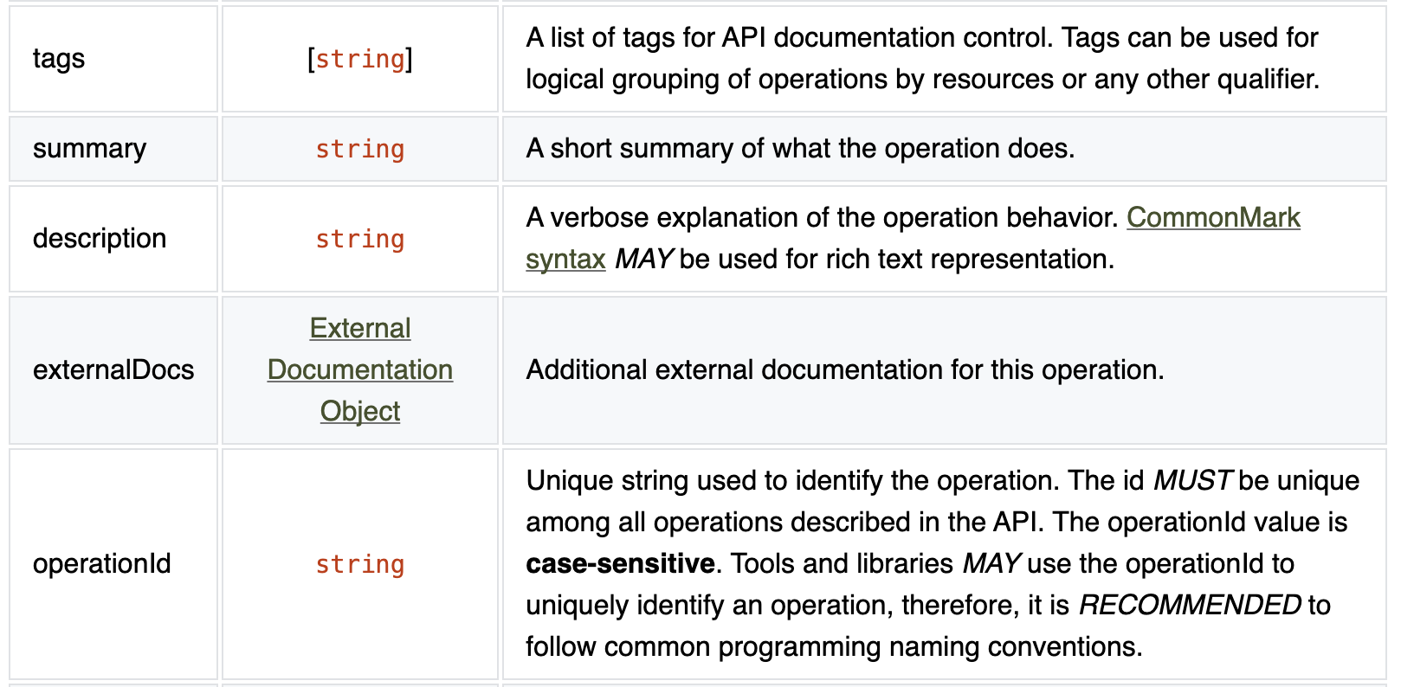
Operation Object (1)

Slide 43
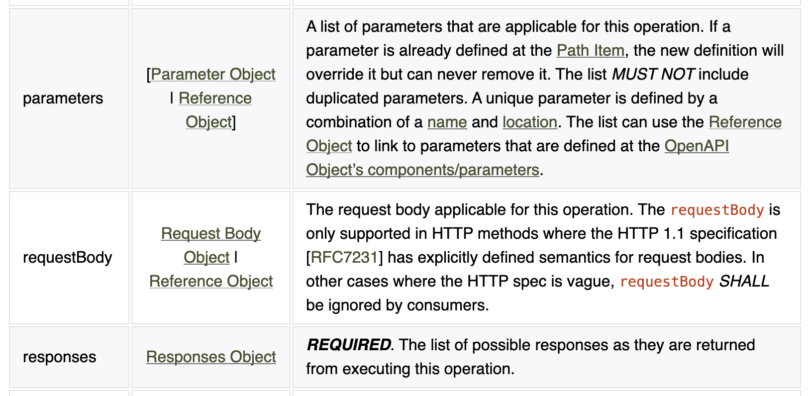
Operation Object (2)

Slide 44
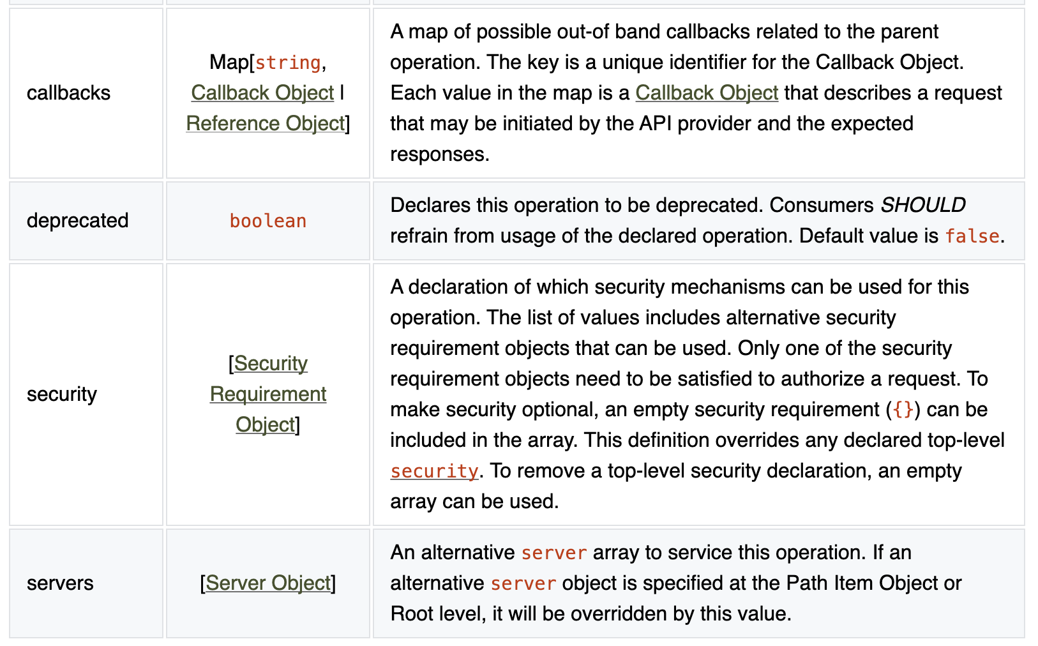
Operation Object (3)

Slide 45
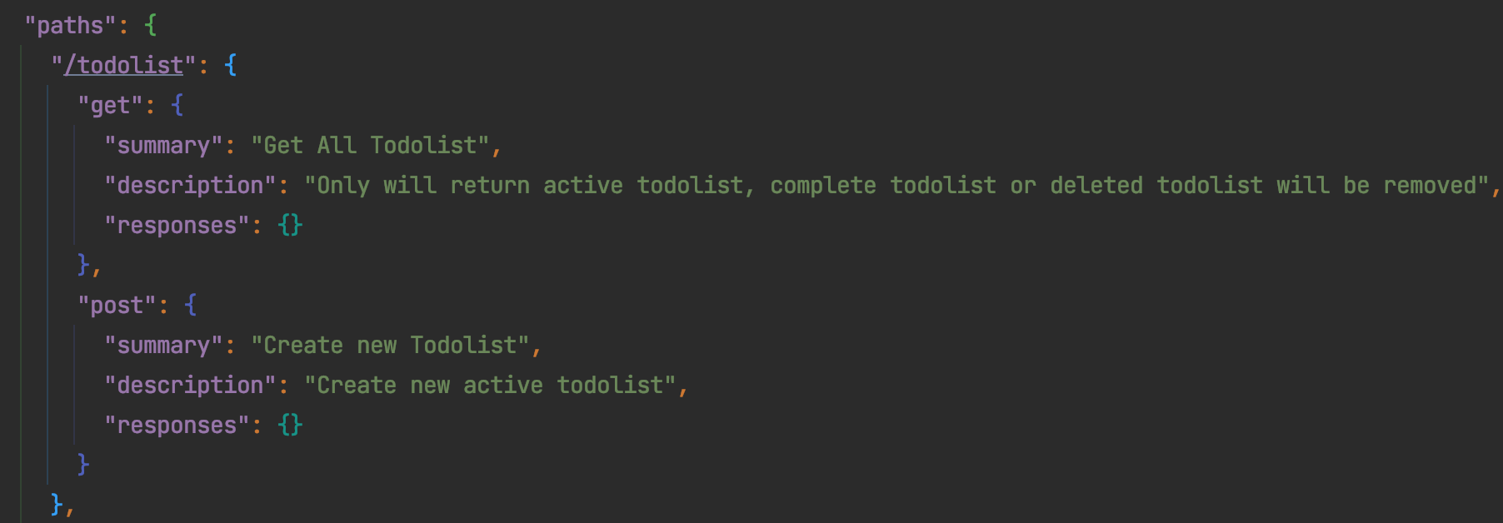
Kode : Operation

Slide 46
Parameter

Slide 47
Parameter
Parameter adalah data yang dikirim tidak melalui Request Body
Operation bisa memiliki parameter lebih dari satu
OpenAPI mendukung beberapa jenis parameter, yaitu Query Parameter, Path Variable, Header, dan Cookie
Kita bisa menambahkan parameter pada Operation, sehingga pengguna bisa tahu bahwa ada parameter yang perlu dikirim ketika memanggil Operation tersebut

Slide 48
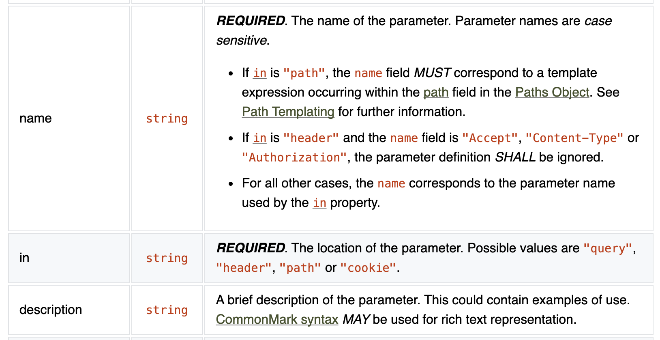
Parameter Object (1)

Slide 49
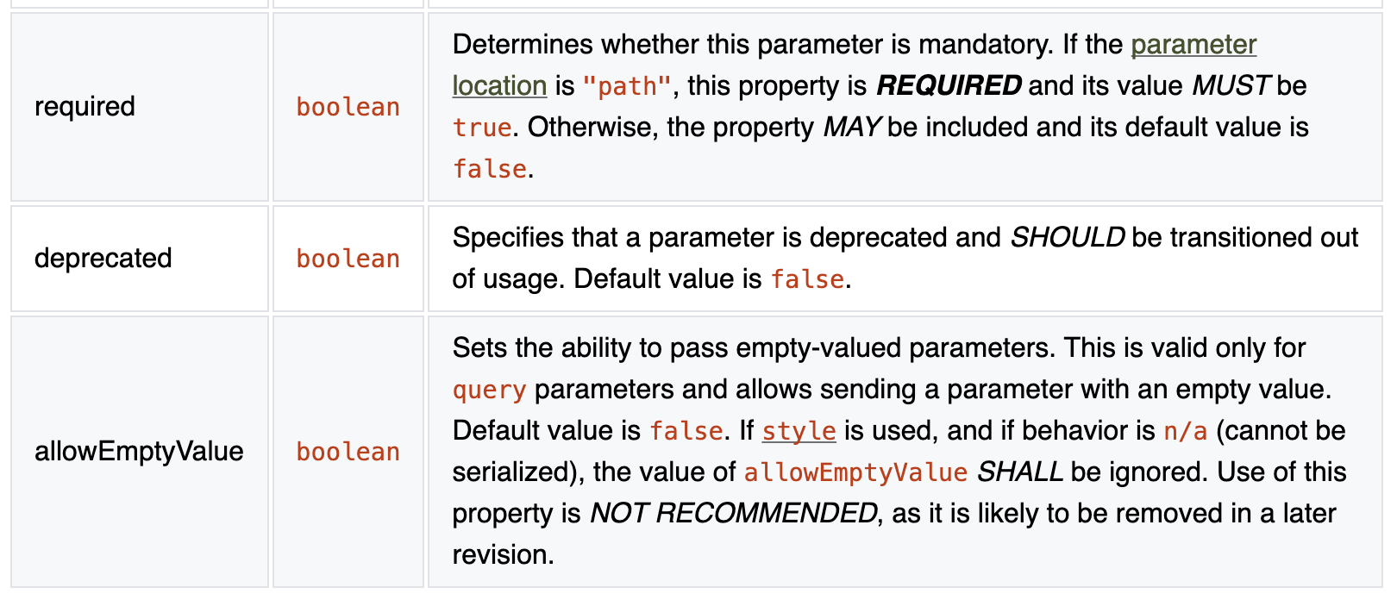
Parameter Object (2)

Slide 50
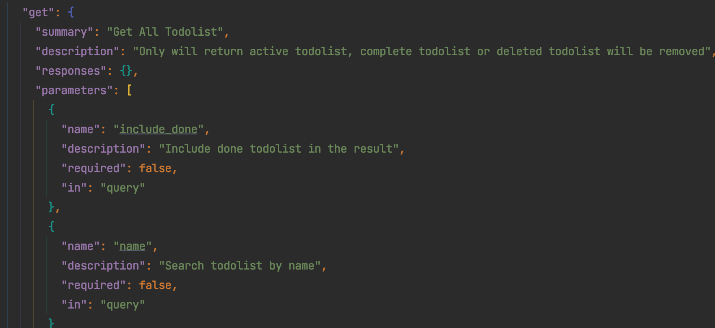
Kode : Parameter (1)

Slide 51
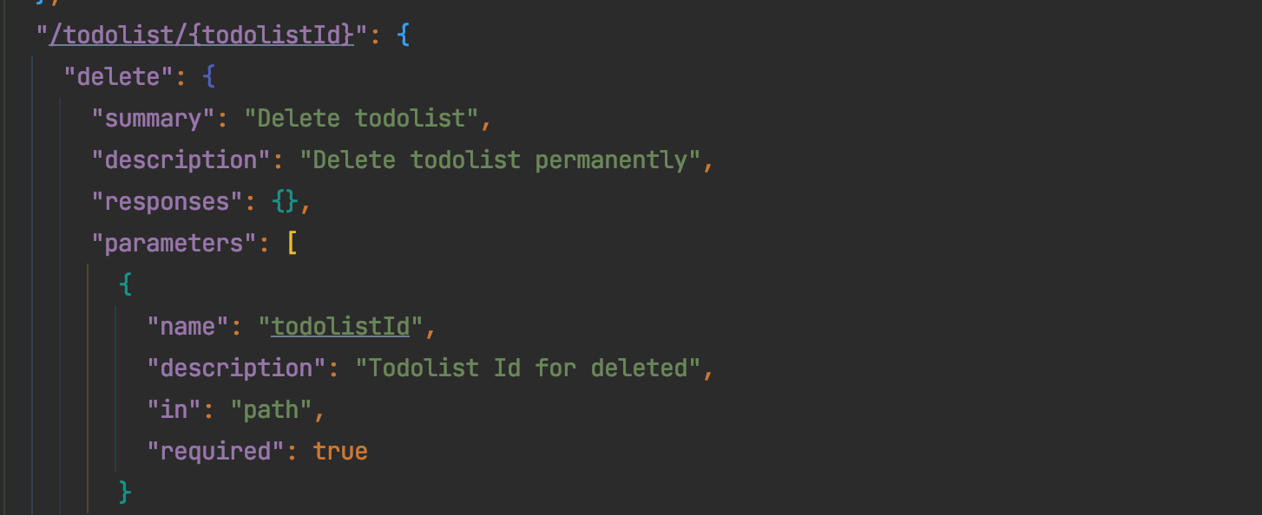
Kode : Parameter (2)

Slide 52
Schema

Slide 53
Schema
Saat kita membuat parameter, kita mungkin ingin memberitahu tentang tipe data untuk parameter tersebut
Parameter memiliki attribute bernama schema, dimana schema sebenarnya sangat kompleks, kita akan bahas secara bertahap
Dimulai dari simple schema, misal tipe data yang sebelumnya sudah kita bahas

Slide 54
JSON Schema Specification
Schema menggunakan JSON Schema untuk mendefinisikan struktur datanya
JSON Schema bisa berisikan tipe sederhana, seperti number, string, boolean dan lain-lain, atau bahkan tipe data kompleks, seperti object dan array (yang akan kita bahas nanti)
https://json-schema.org/
https://json-schema.org/draft/2020-12/json-schema-core.html

Slide 55
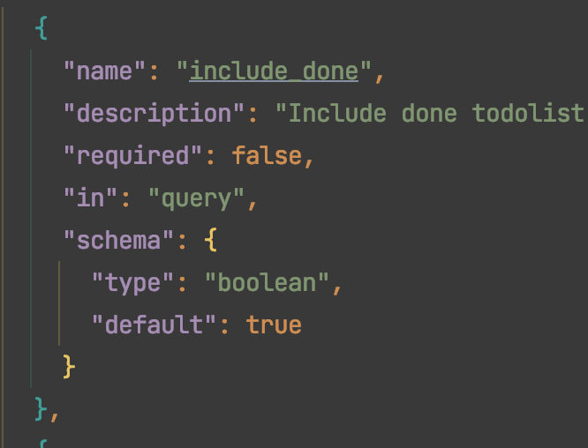
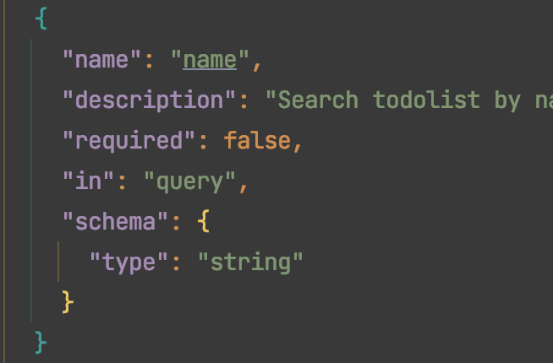
Kode : Schema

Slide 56
JSON Schema Validation
Schema mendukung JSON Schema Validation
Hal ini membuat kita bisa memberitahu validasi yang diperlukan ketika pengguna membaca OpenAPI kita
Dengan kita tambahkan Schema Validation, pengguna RESTful API kita bisa tahu validation yang kita buat tanpa harus kita buat dokumentasi secara terpisah
https://json-schema.org/draft/2020-12/json-schema-validation.html

Slide 57
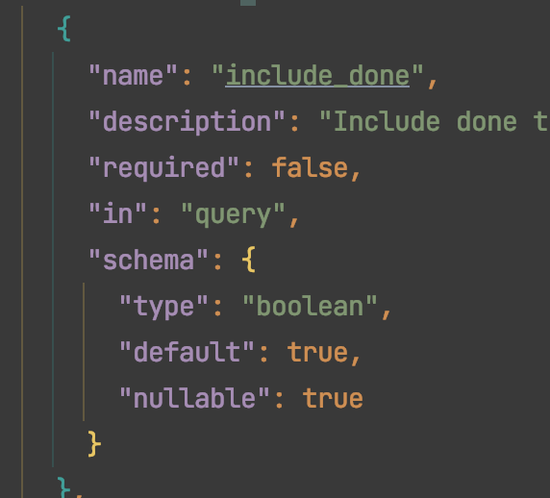
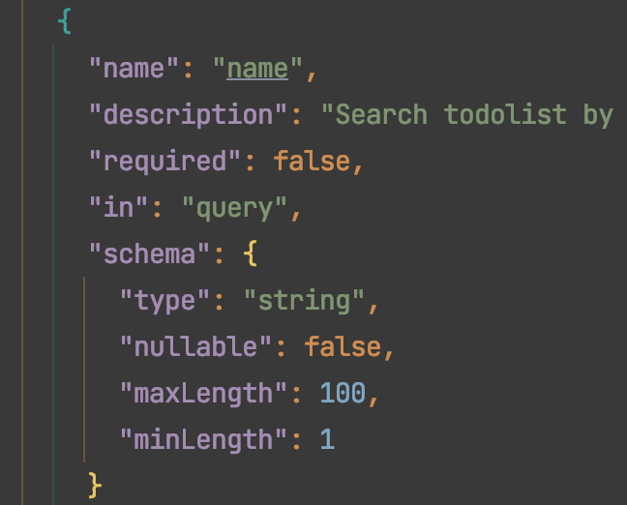
Kode : Schema Validation

Slide 58
Request Body

Slide 59
Request Body
OpenAPI juga mendukung dokumentasi untuk request body
Dengan ini, kita memberi tahu tentang schema request body yang harus dikirim ketika menggunakan RESTful API kita
Request body mendukung schema, sehingga kita memberi tahu bentuk schema format data, bahkan validasi yang diperlukan

Slide 60
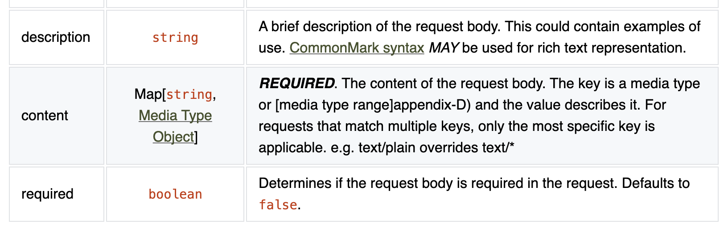
Request Body Object

Slide 61
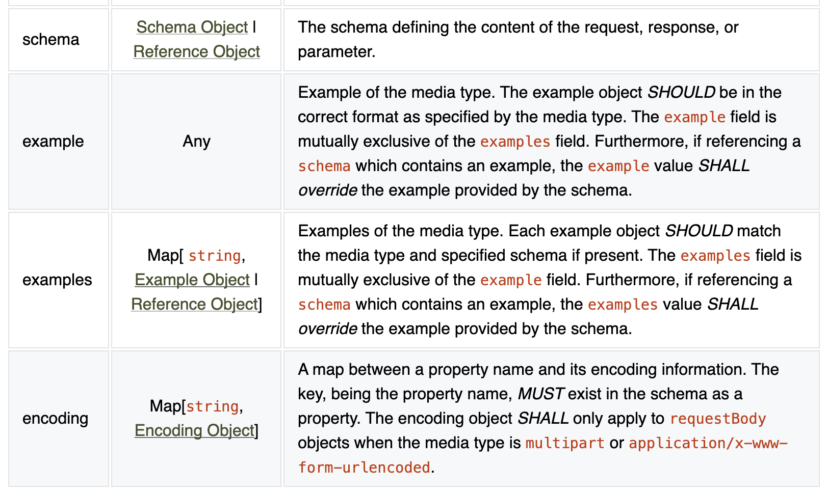
Media Type Object

Slide 62
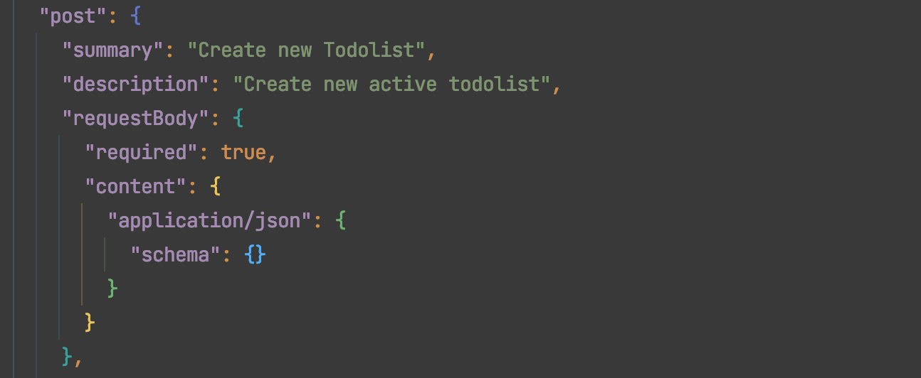
Kode : Request Body

Slide 63
Object Schema

Slide 64
Object Schema
Sebelumnya kita hanya membuat schema sederhana, seperti schema tipe data boolean atau string
Spesifikasi di JSON Schema juga mendukung pembuatan schema berupa objek, yaitu data yang memiliki attribute lebih dari satu

Slide 65
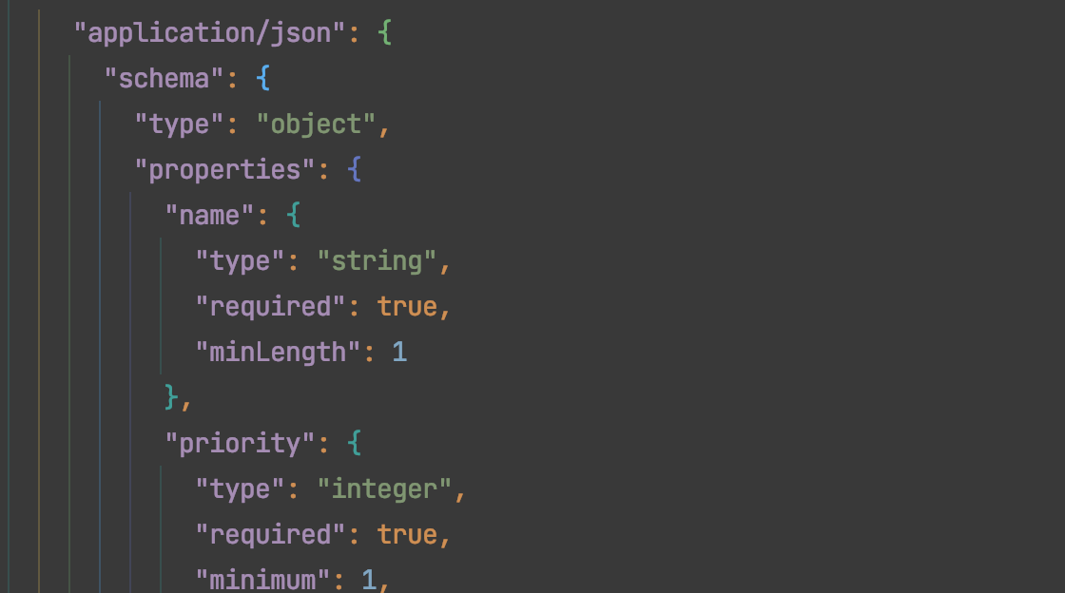
Kode : Object Schema

Slide 66
Array Schema

Slide 67
Array Schema
Selain tipe data object, Schema juga mendukung tipe data array
Saat membuat tipe data array, kita juga bisa menentukan tipe data items yang terdapat di array, bisa tipe data sederhana, bisa tipe data kompleks seperti object atau array lagi

Slide 68
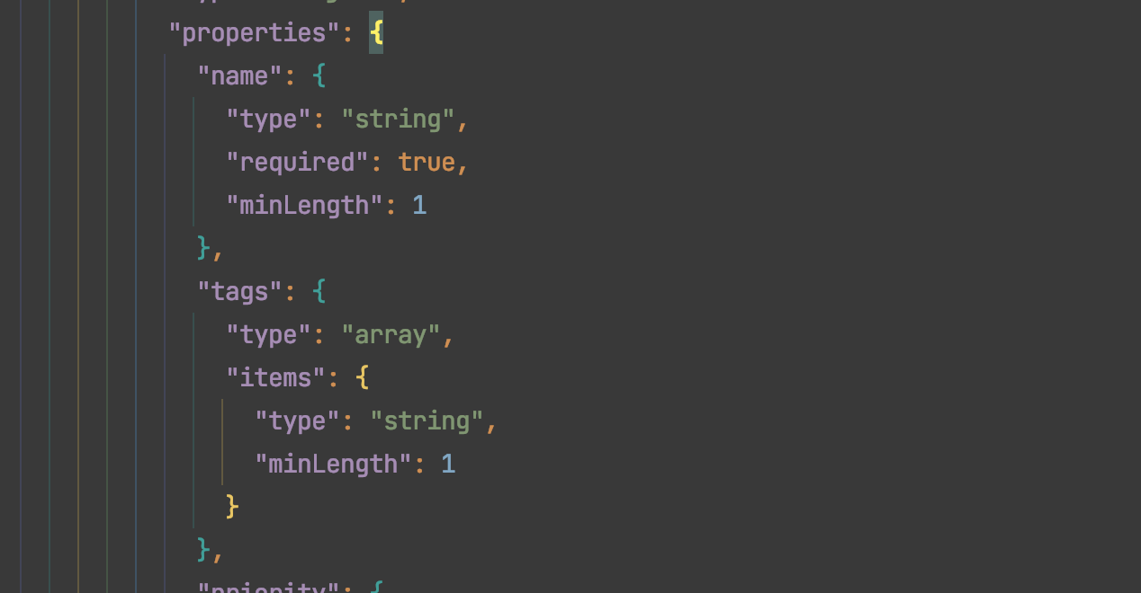
Kode : Array Schema

Slide 69
Example

Slide 70
Example
OpenAPI mendukung example data
Example data merupakan data contoh yang bisa kita tambahkan baik itu di Parameter, Request Body dan Response Body

Slide 71
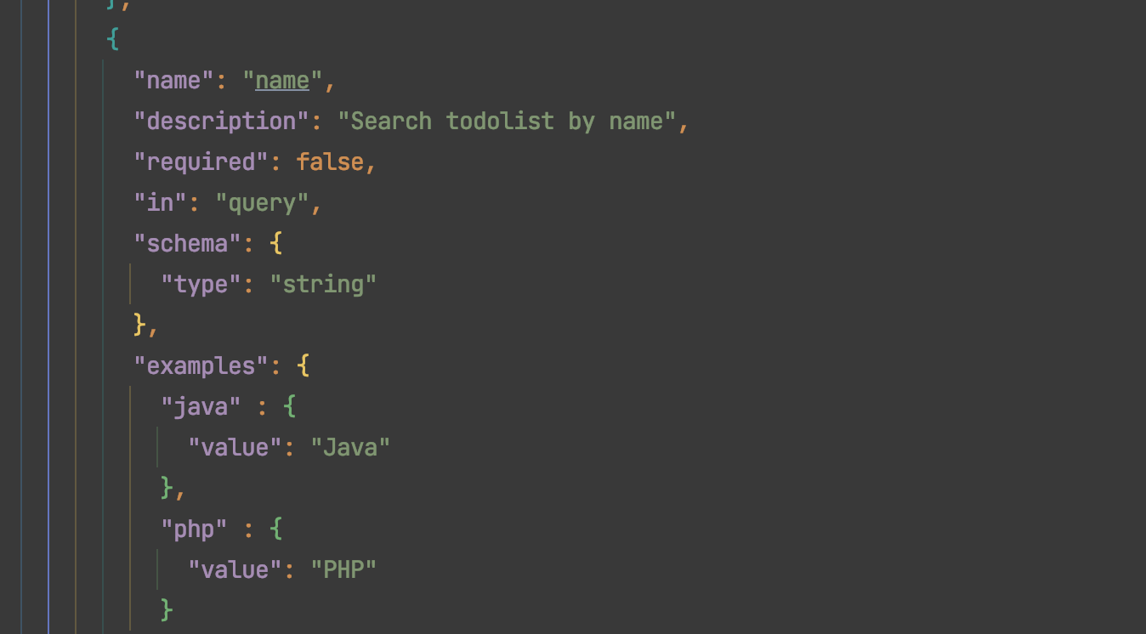
Kode : Example di Parameter

Slide 72
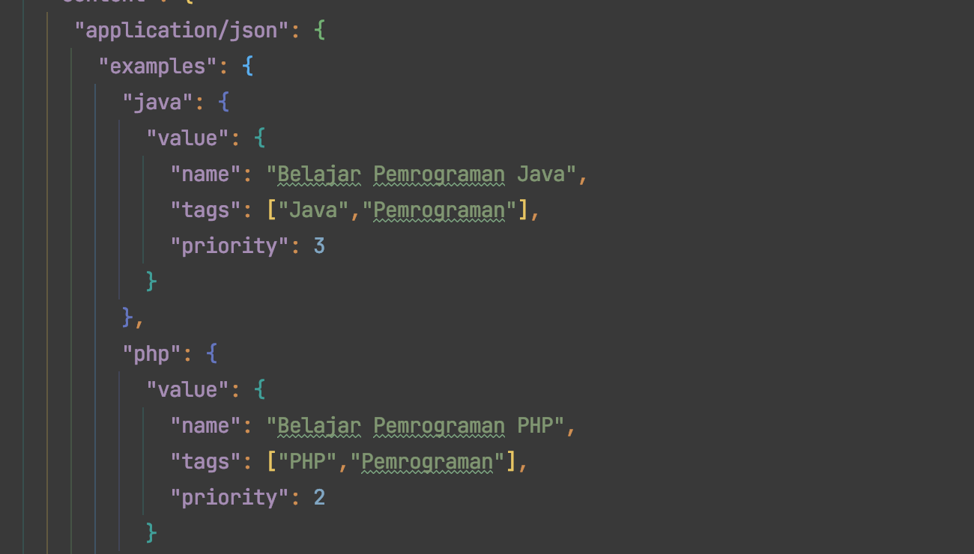
Kode : Example di Request Body

Slide 73
Response Body

Slide 74
Response Body
Selain Request Body, kita juga mendokumentasikan Response Body di OpenAPI
Dengan demikian, kita bisa memberi tahu format Response Body yang kita kembalikan pada RESTful API yang kita buat
Yang menarik di OpenAPI, kita bisa memberi tahu format response body sesuai dengan response status nya, misal kita bisa tentukan untuk response status 200, 400, 500, dan lain-lain

Slide 75
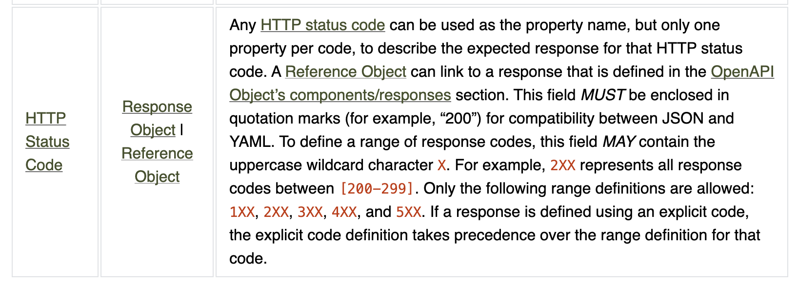
Response Body Object

Slide 76
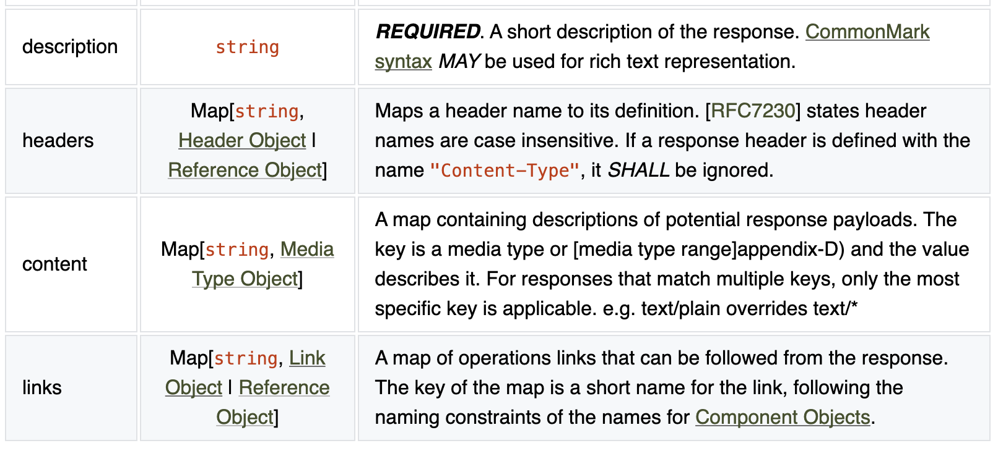
Response Object

Slide 77
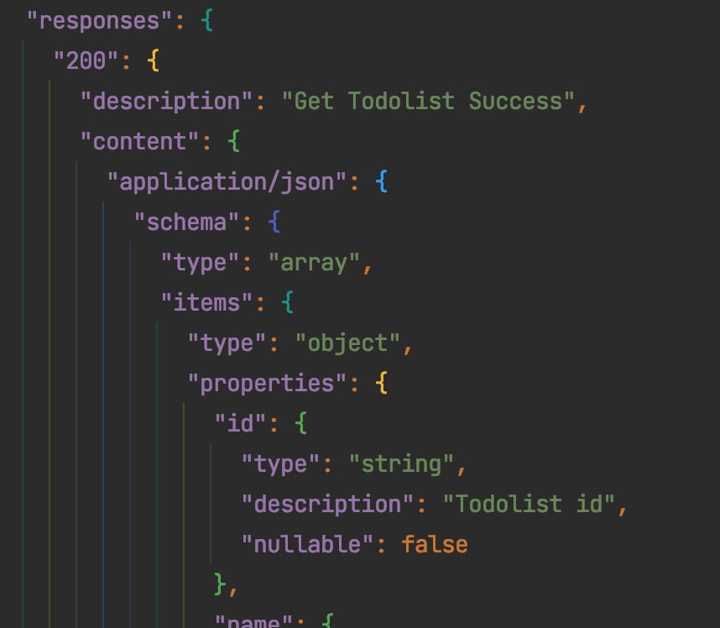
Kode : Response Body

Slide 78
Tag

Slide 79
Tag
Tag merupakan fitur tambahan, dimana kita bisa grouping beberapa Path menjadi satu Tag yang sama
Misal ketika kita membuat OpenAPI untuk RESTful API Toko Online, kita grouping dengan Tag Product, Customer, Payment, Order, dan lain-lain

Slide 80
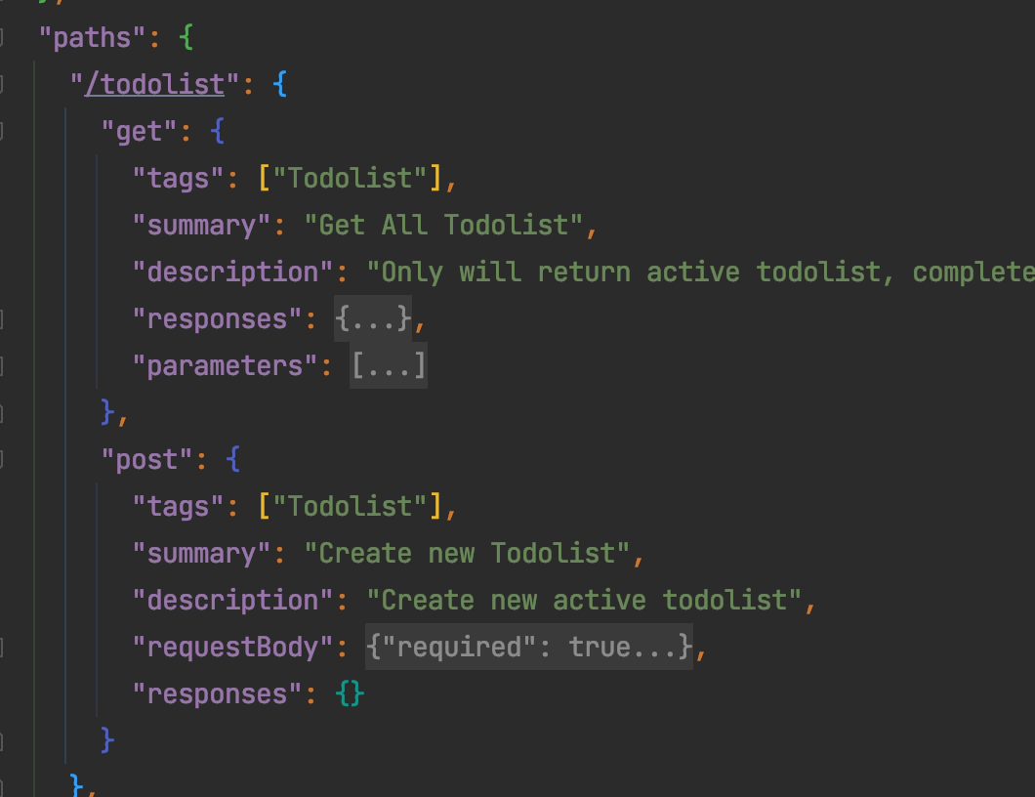
Kode : Tag

Slide 81
Component

Slide 82
Component
Component merupakan bagian dalam OpenAPI untuk menyimpan object yang bisa digunakan ulang
Misal, saat nanti kita membuat spek untuk Request Body atau Response Body, dibanding kita buat satu persatu, jika ada beberapa yang sama, lebih baik kita buat dalam Component, sehingga bisa digunakan di beberapa Endpoint API
Ada banyak jenis component, ada schema, request, response, parameter, header, dan lain-lain

Slide 83
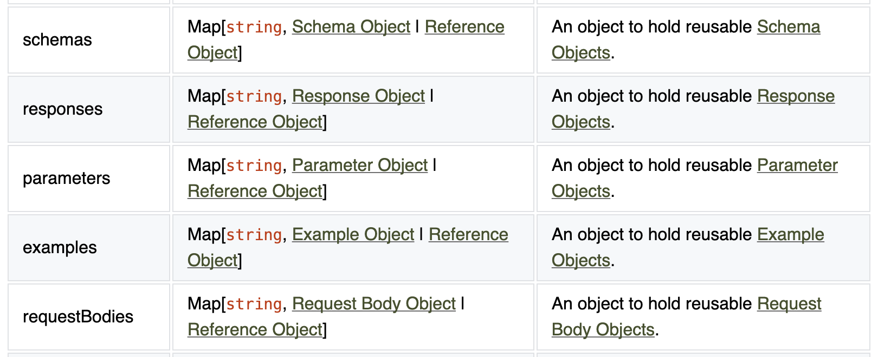
Component Object (1)

Slide 84
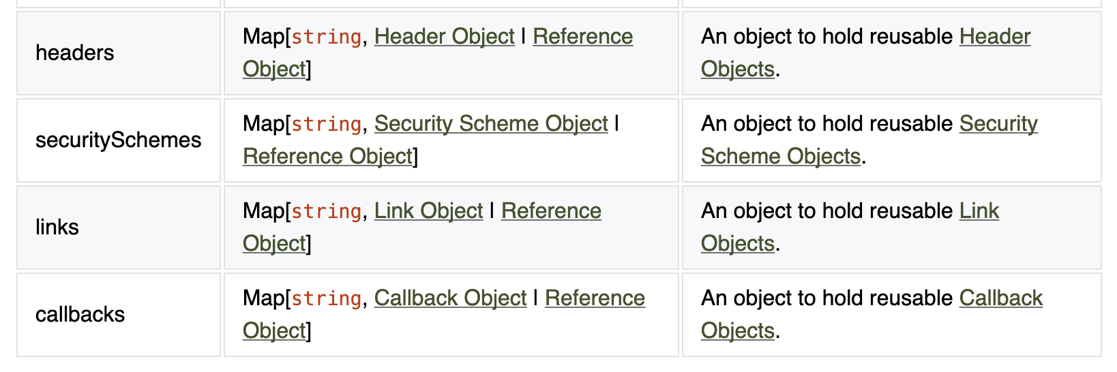
Component Object (2)

Slide 85
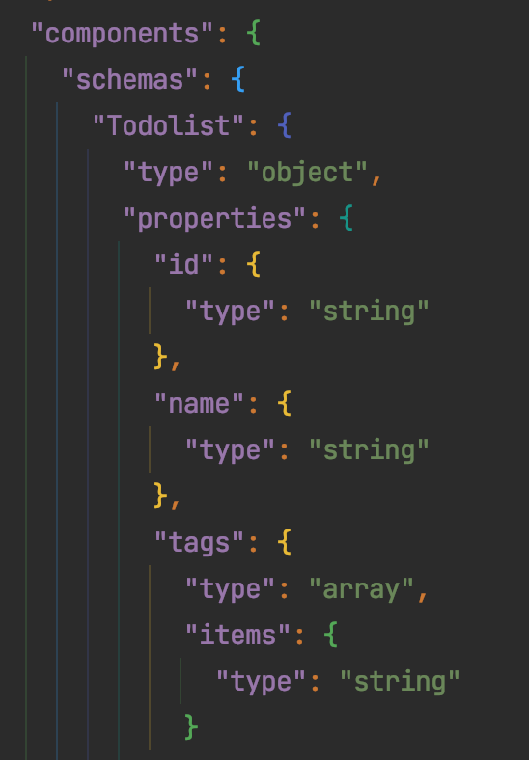
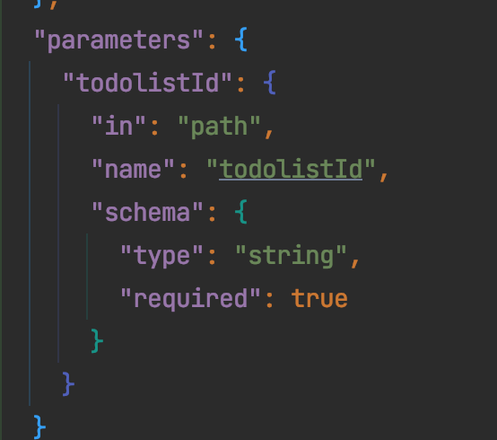
Kode : Component

Slide 86
Reference

Slide 87
Reference
OpenAPI memiliki fitur reference, dimana dengan reference kita bisa membuat reference ke data component yang sudah kita buat
Hal ini lebih baik, daripada kita buat component yang sama berkali kali pada beberapa path, misal jika terdapat response body yang sama, lebih baik kita gunakan reference, jika memiliki parameter yang sama, lebih baik kita gunakan reference

Slide 88
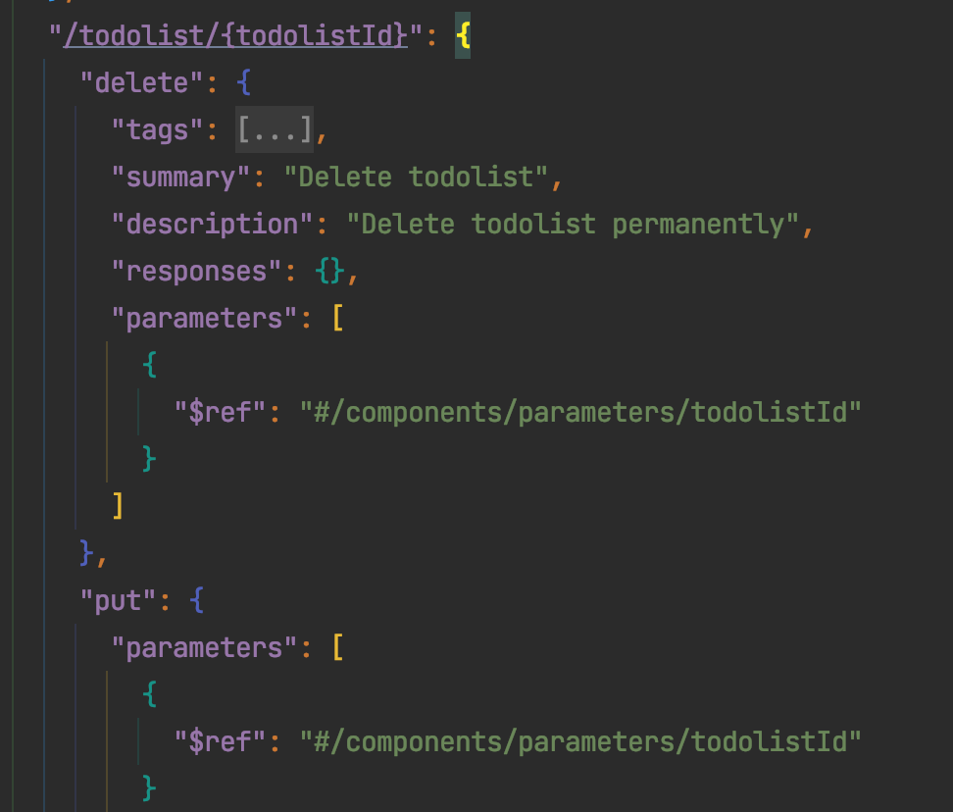
Kode : Reference pada Parameter

Slide 89
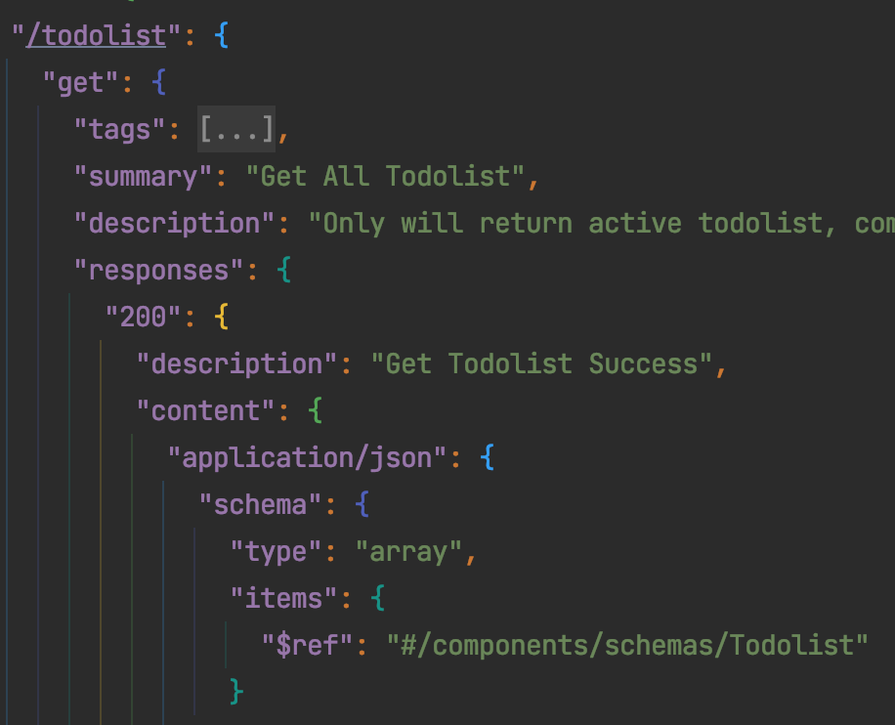
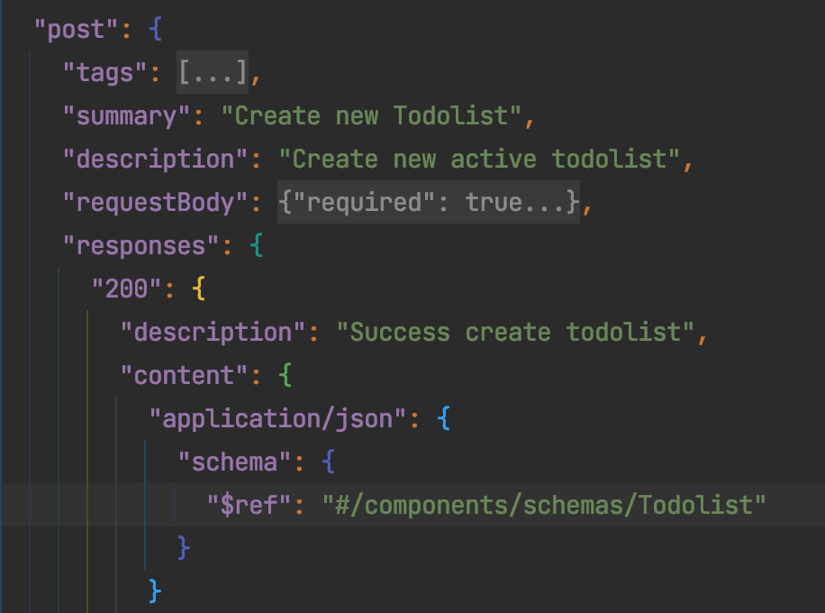
Kode : Reference pada Response Body

Slide 90
Security

Slide 91
Security
OpenAPI mendukung dokumentasi untuk Security RESTful API
Dengan ini kita bisa memberitahu pengguna mekanisme Security apa yang kita gunakan di RESTful API kita
Ada banyak format security yang didukung oleh OpenAPI, seperti apiKey (query param, header, cookie), http (basic auth, bearer token), oauth2 dan openIdConnect
Sebelum menggunakan fitur Security, kita perlu membuat requirement Security terlebih dahulu di Component, baru kita bisa gunakan di Operation

Slide 92
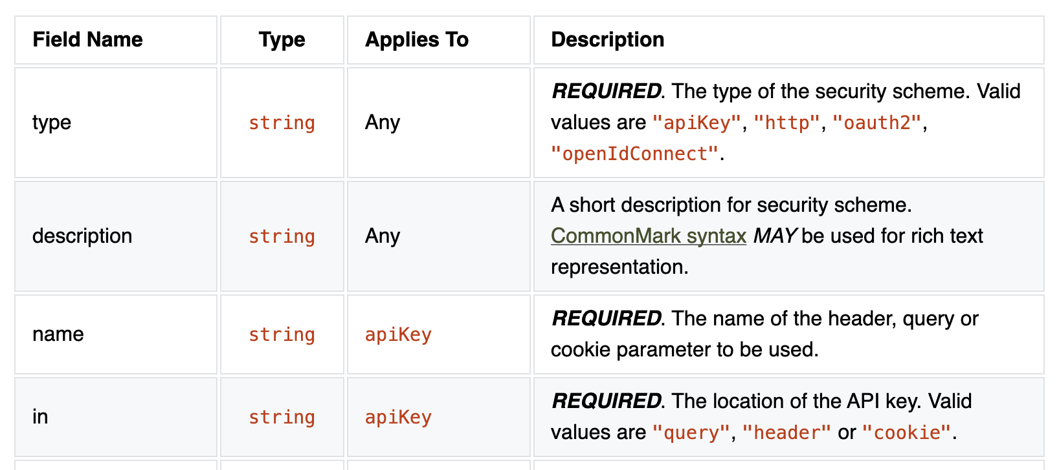
Security Object (1)

Slide 93
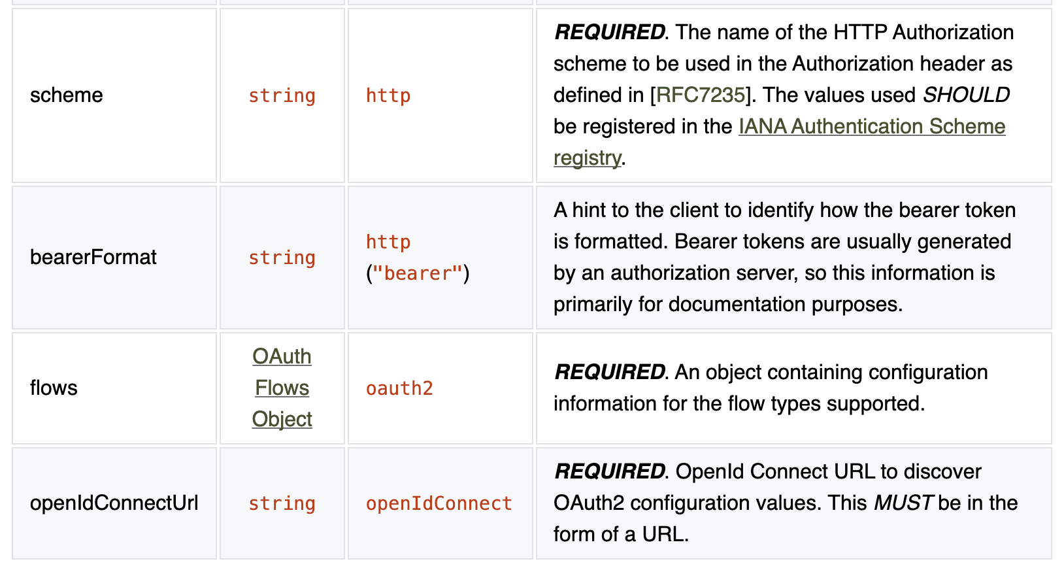
Security Object (1)

Slide 94

Kode : Security

Slide 95



Kode : Security di Operation

Slide 96
Code Generator

Slide 97
Code Generator
OpenAPI adalah spesifikasi yang standard, dan banyak diadopsi oleh banyak perusahaan
Bahkan kita bisa melakukan code generator sesuai dengan bahasa pemrograman yang kita inginkan
Contohnya kita bisa menggunakan https://editor.swagger.io/ untuk membuat code client atau server sesuai dengan OpenAPI file yang kita buat
Hal ini bisa mempermudah ketika kita butuh membuat kode client atau server yang sesuai dengan OpenAPI spec yang sudah dibuat

Slide 98

Swagger Code Generator

Slide 99
Penutup

Slide 100
Penutup
Masih banyak fitur yang terdapat di OpenAPI, silahkan pelajari langsung di halaman websitenya
Mulai sekarang selalu gunakan OpenAPI untuk membuat dokumentasi RESTful API
Buatlah OpenAPI sebelum kita membuat aplikasi RESTful API
OpenAPI bisa digunakan sebagai kontrak kesepakatan antara yang akan membuat RESTful API dan yang akan menggunakan RESTful API

